Slide 1

T
CUAI Basic 스터디 5팀
2024.05.28
발표자 : 김지호

Slide 2
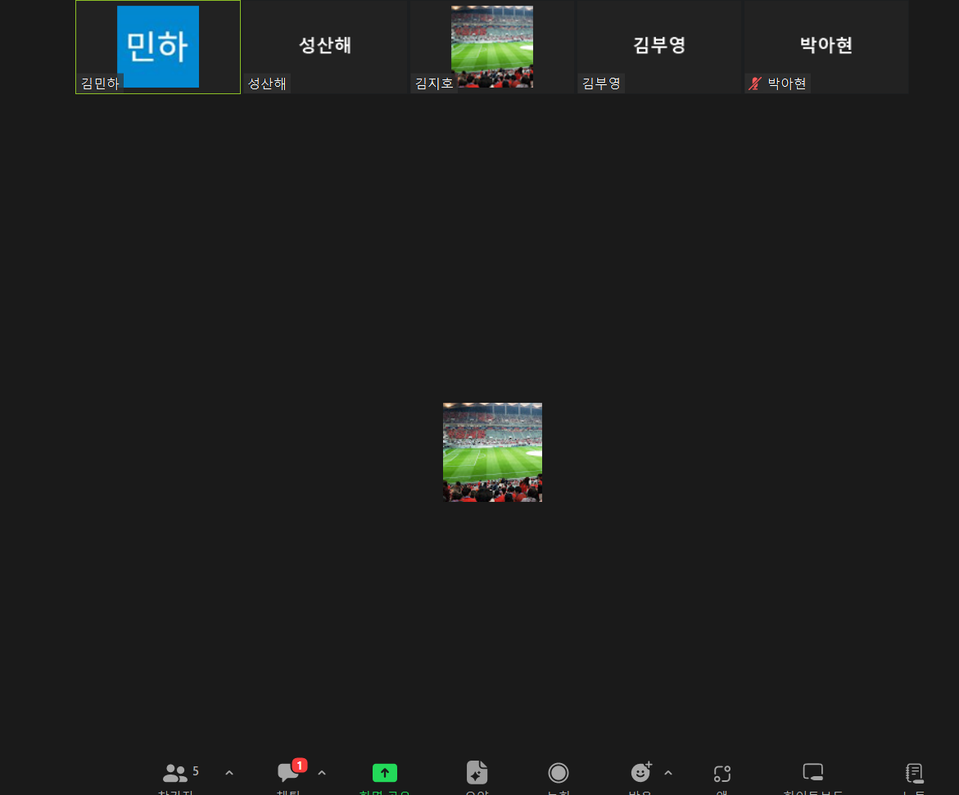
스터디원 소개 및 만남 인증
이곳에 만나서 찍은 사진을 넣어주세요.
(비대면일 경우엔 화면 캡쳐 이용)
얼굴이 나오게 찍어주셔야 합니다:D
스터디원 1 : 김민하
스터디원 2 : 김부영
스터디원 3 : 김지호
스터디원 4 : 박아현
스터디원 5 : 성산해

Slide 3
목차
Kaggle 대회 선정 및 데이터 설명
EDA
데이터 전처리
모델 성능 평가
성능 향상을 위한 제안

Slide 4
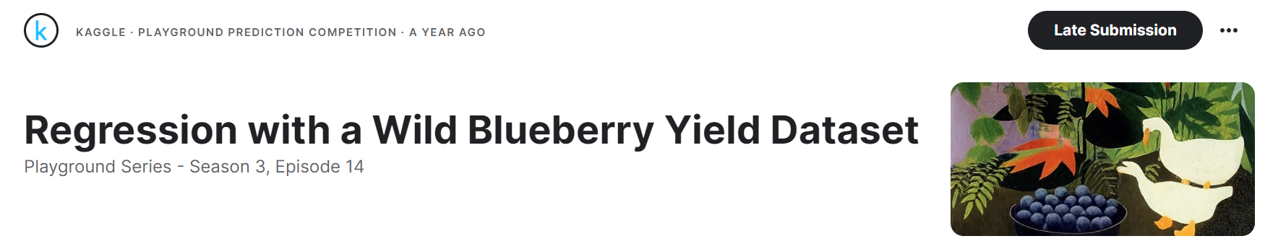
Kaggle 대회 선정
https://www.kaggle.com/competitions/playground-series-s3e14
→ 블루베리 수확량을 예측하는 문제
적당한 칼럼 수
배운 모델들을 적용해보기 좋은 데이터 셋

Slide 5
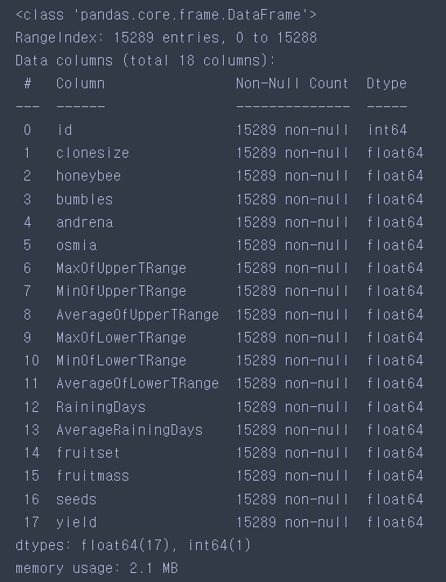
데이터 셋 설명
Train data : (15289, 18)
Test data : (10194, 17)
벌의 종류에 따른 density 정보
대기 온도
비 내린 날
타겟값

Slide 6
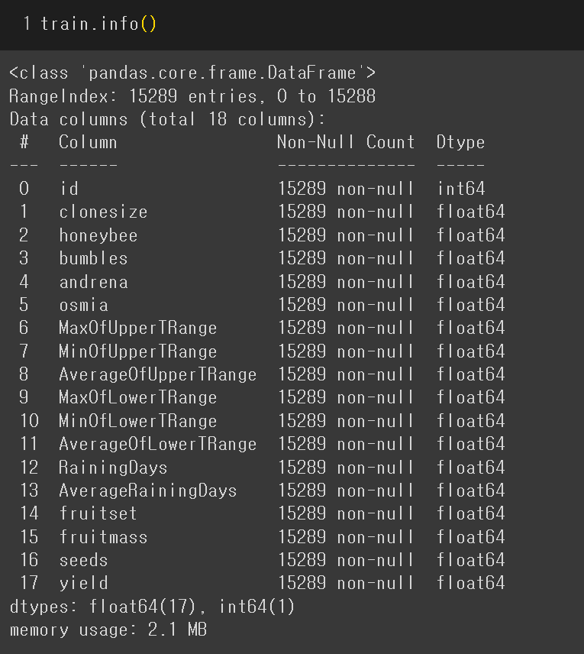
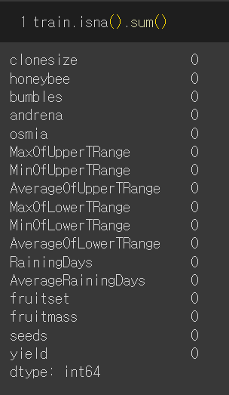
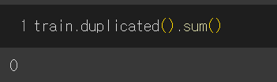

EDA
중복데이터 X
ID를 제외하고 전부 float형태
결측치 X

Slide 7
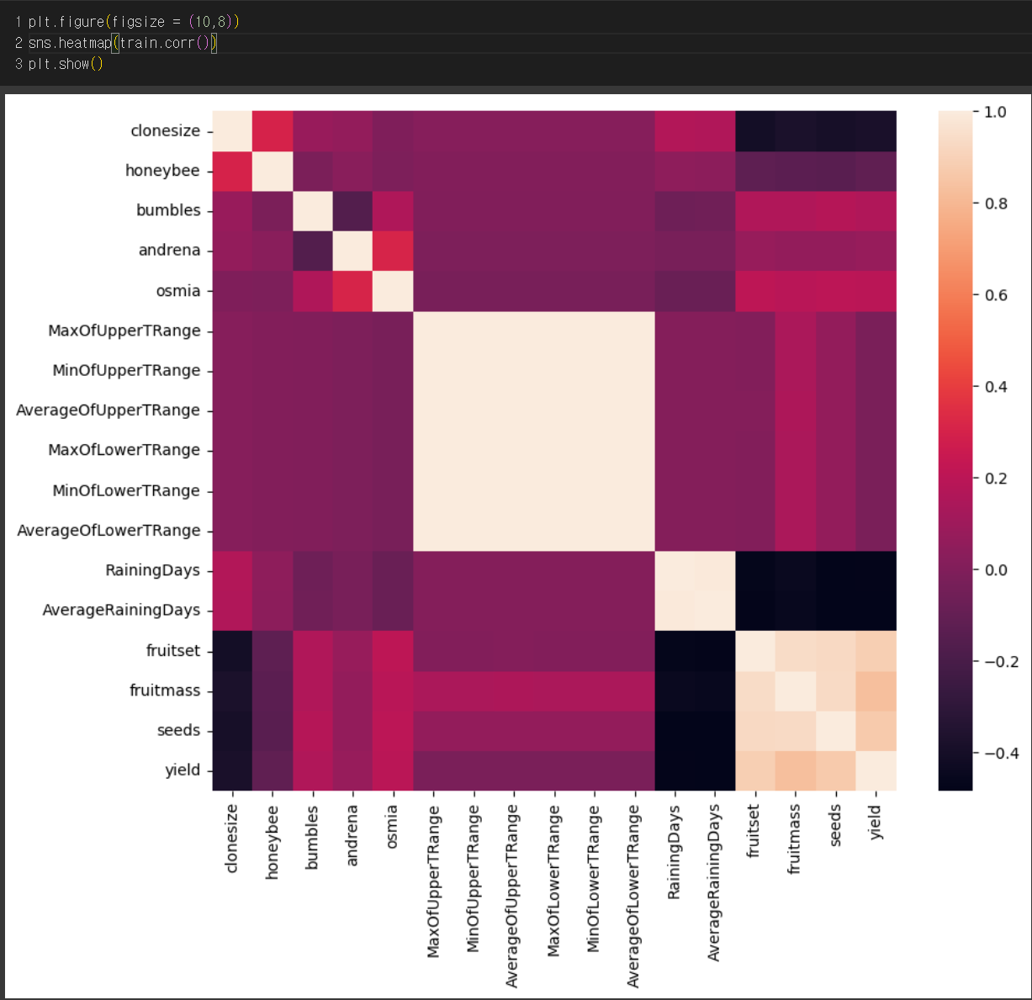
EDA
Heatmap – 특정 피처간 상관관계가 매우 높음

Slide 8
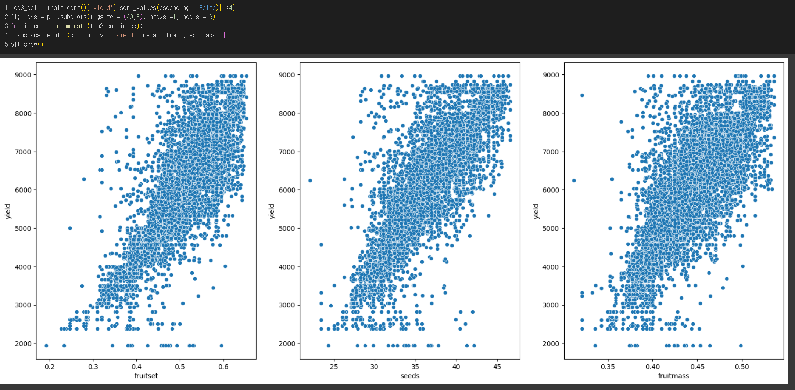
EDA
타겟값(yield)과 상관관계가 가장 높은 3개 피처의 scatterplot

Slide 9
전처리
모델 생성을 위한 전처리 데이터를 맞추고자 해당 전처리 과정을 동일하게 수행함
단순식별자 id 삭제
파생변수 생성 (fruit_seed = fruitset * seeds 등)
이상치 제거
스케일링 (StandardScaler)

Slide 10
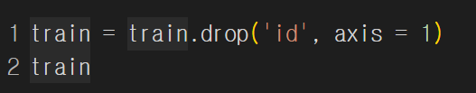
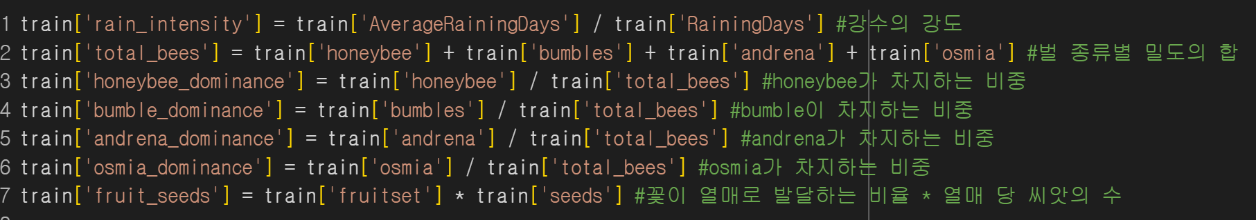
전처리
‘ID’피처 제거
파생변수 생성

Slide 11
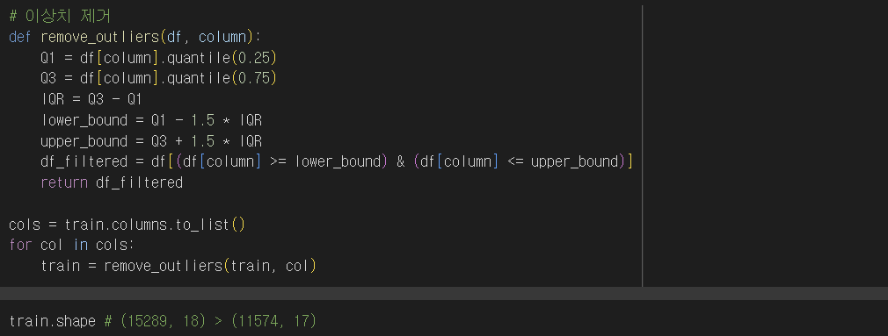
전처리

Slide 12
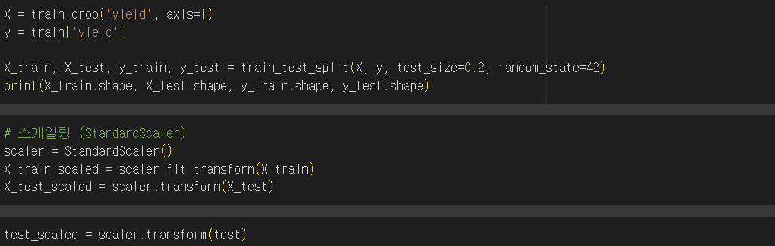
전처리

Slide 13
모델 성능 평가
① LinearRegression
(No regularization)
② LinearRegression
(Ridge regularization)
③ LinearRegression
(LASSO regularization)
④ xgBoost
⑤ CatBoost
⑥ LightGBM
Notes:
여러 모델을 사용하여 성능을 평가해봄
이중에서 대표로 6개의 모델을 설명하고, 가장 성능이 좋았던 LightGBM을 조금 더 자세히 설명하겠음

Slide 14
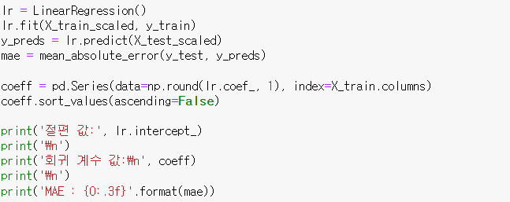
모델 성능 평가 – Linear Regression (No regularization)
LinearRegression(): 선형 모델을 피팅하여 데이터 세트에서 관찰된 타겟과 선형 근사로 예측된 타겟 사이의 잔차 제곱합을 최소화
MAE: 370.006
Notes:
Linear regression은 (ppt대로 설명~)
모델을 피팅해보았을 때 MAE는 370.006이었다

Slide 15
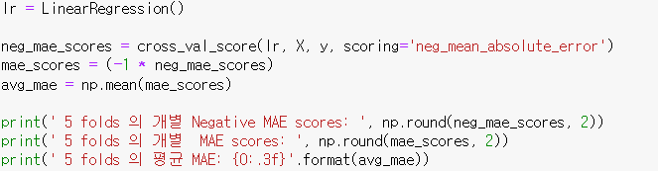
모델 성능 평가 – Linear Regression (No regularization)
LinearRegression(): 선형 모델을 피팅하여 데이터 세트에서 관찰된 타겟과 선형 근사로 예측된 타겟 사이의 잔차 제곱합을 최소화
+ 5-fold CV
5 fold 평균 MAE: 364.330
Notes:
5-fold CV 방법을 추가해 돌려보았을 때의 평균 MAE는 ~~이었다

Slide 16
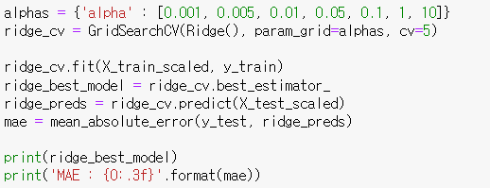
모델 성능 평가 – Linear Regression (Ridge regularization)
Ridge regularization
선형 회귀 모델의 오버피팅을 방지하기 위해
가중치를 제한하여 규제하는 방법 중 하나
가중치의 제곱합을 최대한 작게 만들어 모든 특성이
출력에 주는 영향을 최소화
+ Grid Search -> alpha=1
MAE: 370.381
Notes:
Linear regression에 Ridge 규제를 추가한 방법은 (ppt 설명대로 ~~)
모델의 파라미터 중 alpha 값을 정하기 위해 grid search를 사용하였을 때 가장 좋은 결과를 낸 alpha 값은 0.1이었다
이때의 MAE는 ~~~이었다

Slide 17
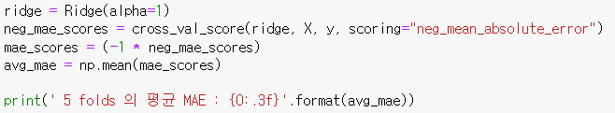
모델 성능 평가 – Linear Regression (Ridge regularization)
Ridge regularization
선형 회귀 모델의 오버피팅을 방지하기 위해
가중치를 제한하여 규제하는 방법 중 하나
가중치의 제곱합을 최대한 작게 만들어 모든 특성이
출력에 주는 영향을 최소화
+ 5-fold CV
alpha=1
5 fold 평균 MAE: 367.302
Notes:
5-fold CV 방법을 추가하고 alpha를 1로 설정해 돌려보았을 때의 평균 MAE는 ~~이었다

Slide 18
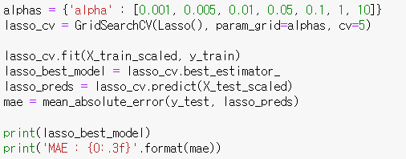
모델 성능 평가 – Linear Regression (LASSO regularization)
LASSO regularization
선형 회귀 모델의 오버피팅을 방지하기 위해
가중치를 제한하여 규제하는 방법 중 하나
가중치의 절대값의 합을 최대한 작게 만들어 모든 특성이
출력에 주는 영향을 최소화
+ Grid Search -> alpha=0.1
MAE: 370.612
Notes:
Linear regression에 LASSO 규제를 추가한 방법은 (ppt 설명대로 ~~)
모델의 파라미터 중 alpha 값을 정하기 위해 grid search를 사용하였을 때 가장 좋은 결과를 낸 alpha 값은 0.1이었다
이때의 MAE는 ~~~이었다

Slide 19
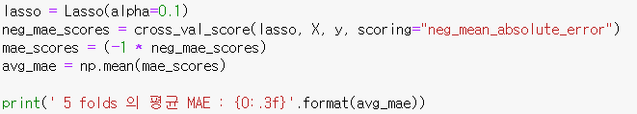
모델 성능 평가 – Linear Regression (LASSO regularization)
LASSO regularization
선형 회귀 모델의 오버피팅을 방지하기 위해
가중치를 제한하여 규제하는 방법 중 하나
가중치의 절대값의 합을 최대한 작게 만들어 모든 특성이
출력에 주는 영향을 최소화
+ 5-fold CV
alpha=0.1
5 fold 평균 MAE: 362.551
Notes:
5-fold CV 방법을 추가하고 alpha를 1로 돌려보았을 때의 평균 MAE는 ~~이었다

Slide 20
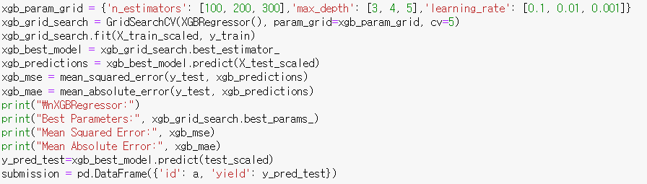
모델 성능 평가 – XgBoost
XgBoost
약한 분류기를 세트로 묶어 정확도를 예측하는 기법
Boosting 알고리즘을 기본 원리로 사용
빠른 속도로 적합한 비중 파라미터를 찾는 알고리즘
+ Grid Search -> learning_rate=0.1
max_depth=3
n_estimators=100
MAE: 353.085
Notes:
Xgboost는 (ppt대로 설명~~~)
최적의 파라미터를 설정하기 위해 grid search 방법을 사용한 결과 learning rate는 0.1, max depth는 3, n estimators는 100이 나왔고
이때의 mae는 ~~~이다

Slide 21
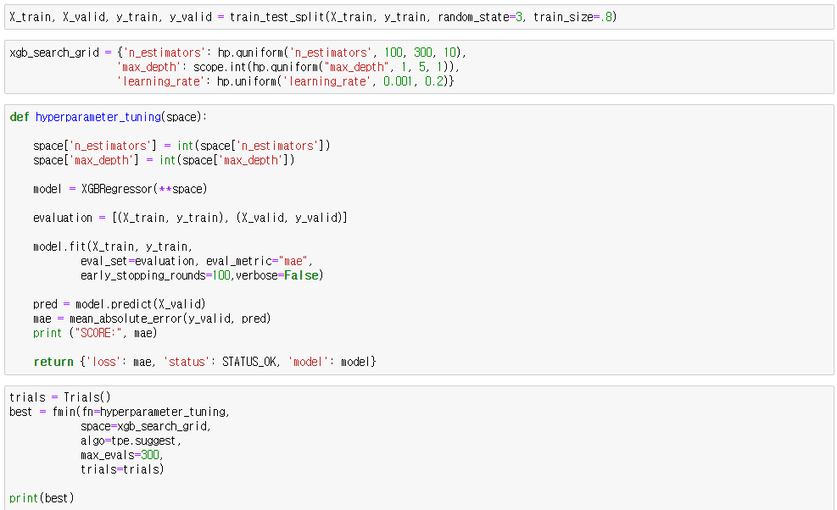
모델 성능 평가 – XgBoost
+ HyperOpt
MAE: 344.575
Notes:
Hyperopt를 통해 파라미터 검색을 한 결과 mae는 ~~~가 나왔다

Slide 22
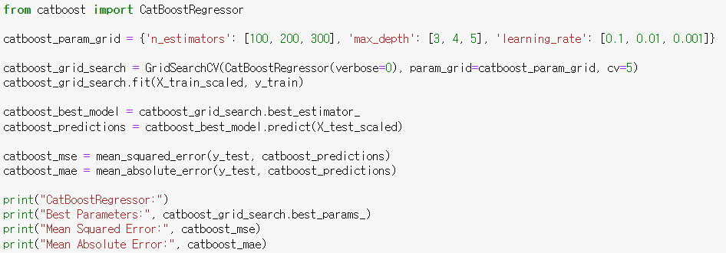
모델 성능 평가 – CatBoost
CatBoost
기존 boosting 방식과는 다르게 학습 데이터의 일부만으로 잔차 계산을 한 뒤 이 결과로 다시 모델을 만드는 방법
+ Grid Search -> learning_rate=0.1
max_depth=5
n_estimators=100
MAE: 359.245
Notes:
Catboost는 (ppt대로 설명~~)
최적의 파라미터를 설정하기 위해 grid search 방법을 사용한 결과 learning rate는 0.1, max depth는 5, n estimators는 100이 나왔고
이때의 mae는 ~~~이다

Slide 23
가장 좋은 성능을 보인
LightGBM
https://dacon.io/codeshare/4646
하이퍼 파라미터 튜닝
① Grid Search (GridSearchCV)
: 주어진 값 내에서 적용할 수 있는 모든 조합의 하이퍼 파라미터를 사용하여
최적의 하이퍼 파라미터를 탐색
② Random Search (RandomizedSearchCV)
: 주어진 범위 내에서 임의의 조합을 추출하여 최적의 조합을 탐색
③ Bayesian Optimization (HyperOpt)
: 목적 함수와 하이퍼 파라미터 조합을 대상으로 평가 및 관측하는 과정을 반복 수행하며
최적의 조합을 탐색
④ Optuna
가장 빠른 속도 !
: 앞선 방법들과 달리, 하이퍼 파라미터 최적화를 자동화해주는 프레임 워크

Slide 24
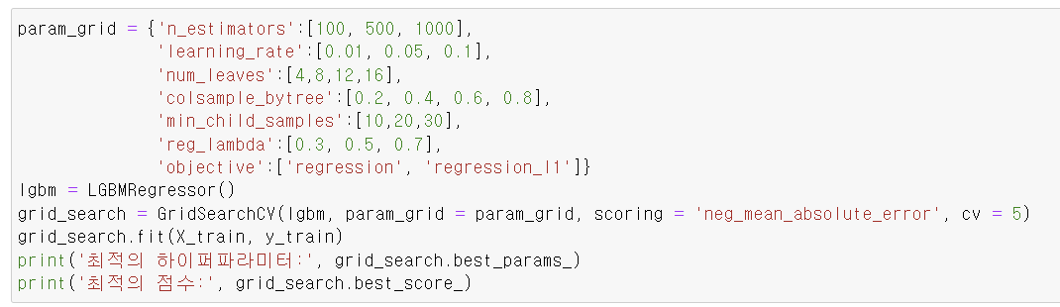
가장 좋은 성능을 보인
LightGBM
① Grid Search (GridSearchCV)
시간이 너무 오래 걸림
: 주어진 값 내에서 적용할 수 있는 모든 조합의 하이퍼 파라미터를 사용하여
최적의 하이퍼 파라미터를 탐색
MAE: 326.7250

Slide 25
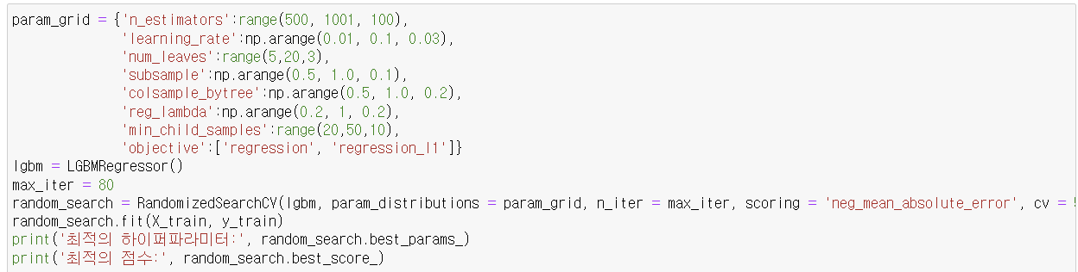
가장 좋은 성능을 보인
LightGBM
② Random Search (RandomizedSearchCV)
GridSearch보다는 빠르긴 하나
시간이 너무 오래 걸림
: 주어진 범위 내에서 임의의 조합을 추출하여 최적의 조합을 탐색
MAE: ## 가장 좋은 결과가 나왔음

Slide 26
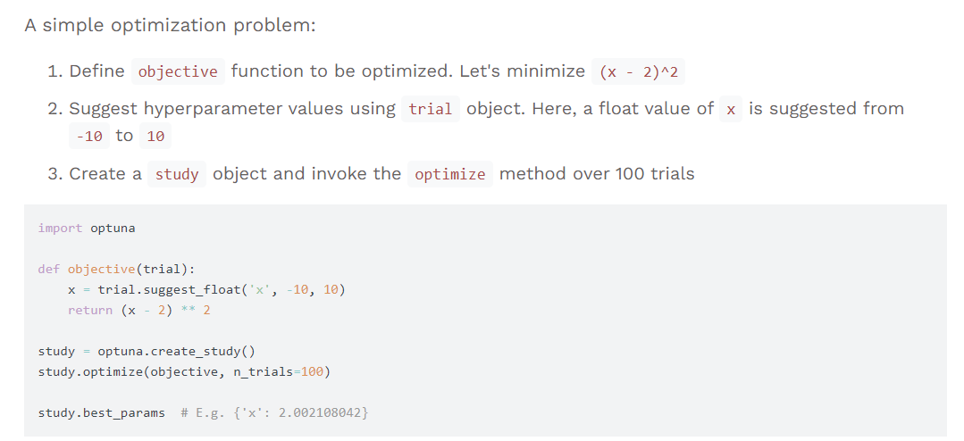
가장 좋은 성능을 보인
LightGBM
④ Optuna
압도적으로 빠른 속도 !
: 앞선 방법들과 달리, 하이퍼 파라미터 최적화를 자동화해주는 프레임 워크
- 최적화할 파라미터의 종류와 범위를 정의 (objective)
- n번의 최적화 시도 (n_trials) 후 하이퍼 파라미터 도출
https://optuna.org/#key_features

Slide 27
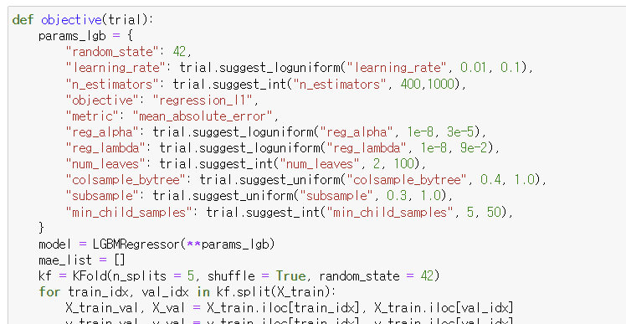

가장 좋은 성능을 보인
LightGBM
④ Optuna
가장 빠른 속도 !
: 앞선 방법들과 달리, 하이퍼 파라미터 최적화를 자동화해주는 프레임 워크
MAE: 326.7117
(평균적으로 가장 좋은 결과)
- 과적합 방지를 위한 교차검증

Slide 28
가장 좋은 성능을 보인
LightGBM
Optuna를 이용한 LightGBM 모델의 실제 캐글 스코어가 가장 우수

Slide 29
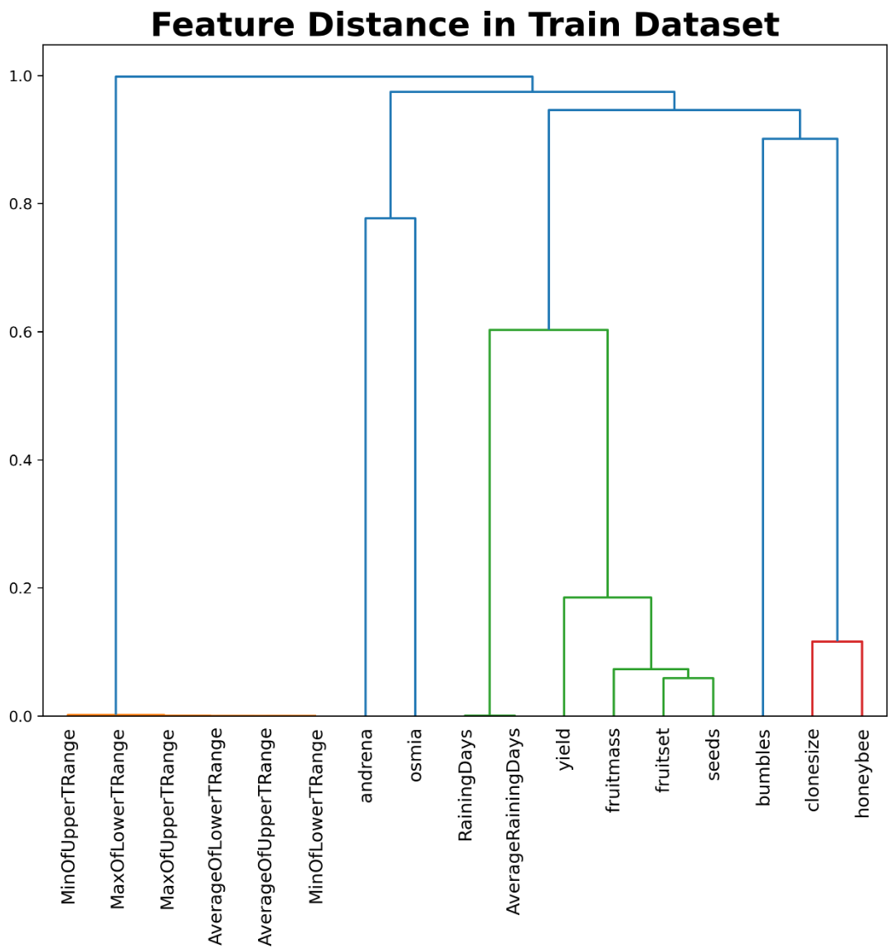
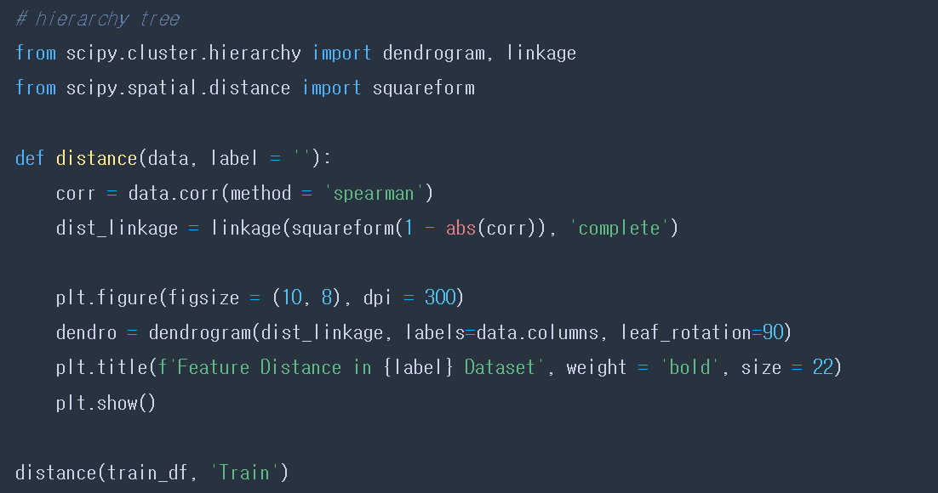
성능 향상을 위한 제안
더 많은 회귀 모델과 파라미터 최적화 : HuberRegressor, MLPRegressor, …
추가 전처리 :
① Data binning
② 다중공선성 처리
중복되는 피처 drop!
Notes:
Data binning : 정의된 기준에 따라 개별 데이터 값을 특정한 구간(bin) 또는 그룹으로 묶는 과정 – 관찰오류의 영향을 줄이는데 도움\
다중공선성 처리에는 여러 방법이 있겠지만. 여기서는 실질적으로 중복되는 의미의 피처들을 판단하여 하나만 남기고 제거

